Slide 1
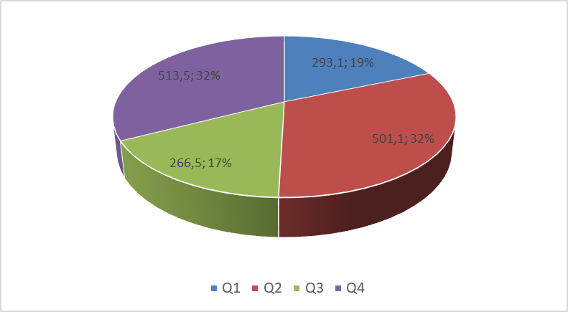
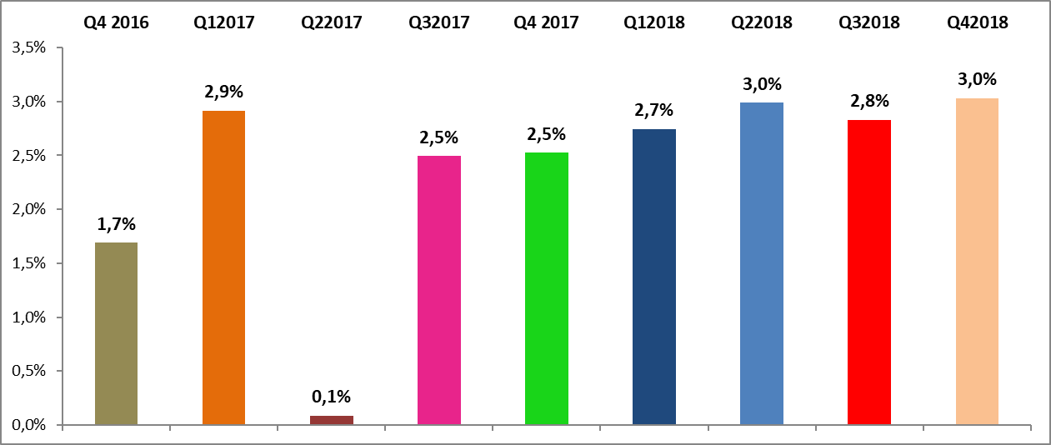
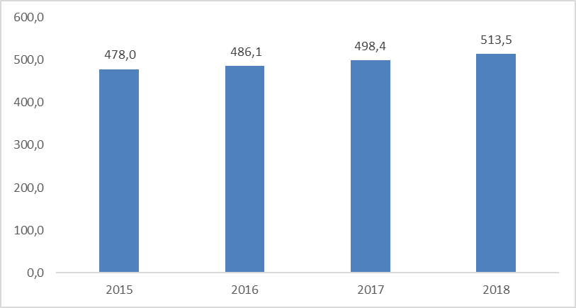








Čisté investice do
rozhlasové reklamy
6. 1. 2019

Slide 2

Čisté investice do rozhlasové reklamy
Cíle a metodologie:
Pravidelný odhad s kvartální periodicitou
Zachycení národních i regionálních investic
Monitoring „neumí“ čisté investice
Pravidelná přidaná hodnota v rámci setkání nad výstupy Radioprojektu
Metodické rozdíly oproti monitoringu:
Založeno na expertním odhadu členů RS SKMO tj. údaje z ČRO, RH (RRM+MMS), RUS
Čisté investice = objem v ceníkových cenách
mínus slevy
mínus bartery
Nejsou odečteny bonusy agentur, zastupitelství či obchodníků
Založeno na fakturovaných objemech, nikoli odvysílaných

Slide 3
Objem Q4 posledních let (mil. Kč a %)
Ve čtvrtém čtvrtletí (Q4 2018) představují čisté investice do reklamy na rádiích v ČR objem 513,5 mil. Kč. To je meziročně mírný nárůst o cca 15 mil. Kč. Dařilo se růst zejména v říjnu a listopadu, prosinec byl srovnatelný s předchozím rokem.

Slide 4
Meziroční tempo růstu - čtvrtletí (%)
Trh rozhlasové reklamy v Q4 2018 rostl meziročně tempem 3%. Opakuje se tak tempo růstu čistých reklamních investic z posledních několika čtvrtletí.

Slide 5
Segmenty Q4 a výhled Q1
Rostoucí sektory v Q4 2018 | Klesající sektory v Q4 2018
Prodejci automobilů | Vybavení aut
Maloobchod (potravin i non food) | Povinné ručení, pojišťovny
Prodejci textilu, móda | Alkoholické nápoje, Likéry
Internetový maloobchod | Vybavení domácností a kanceláří
Nabídka pracovních míst
Očekávání růstu pro Q1 2019 | Očekávání poklesu pro Q1 2019
Potravinové doplňky | Hotely, restaurace, pohostinství
Prodejci automobilů | Paliva
Maloobchod - elektro
Banky
Agentury vs přímý byznys v Q4
Vyrovnaný růst agenturního a přímého trhu. Rychleji rostly investice národních zadavatelů oproti regionálním.
Výhled pro Q1
Podařený leden, srovnatelné meziroční výhledy na únor.

Slide 6
Podíly kvartálů v 2018 (mil. , %)
Poslední kvartál byl nejsilnější s ohledem na množství investic a v roce 2018 překonal celkovým objemem i kvartál druhý.

Slide 7
Celoroční objemy (mil. Kč)
Objem čistých rozhlasových reklamních investic v roce 2018 vzrostl na 1,57 mld. Kč. Za poslední tři roky narostl o více jak 100 mil. Kč!

Slide 8
Meziroční tempa růstu (%)
Rok 2018 byl rekordní nejen z hlediska celkového objemu, ale i tempa růstu čistých investic do rozhlasové reklamy. Tempo růstu dosáhlo za celý rok úrovně +2,9%.

